Slide 1

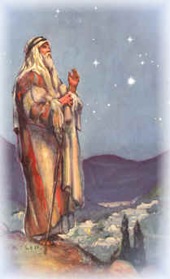
Moja vjera
Kako je Abraham postao vjernik
Post 15,1-6

Slide 2
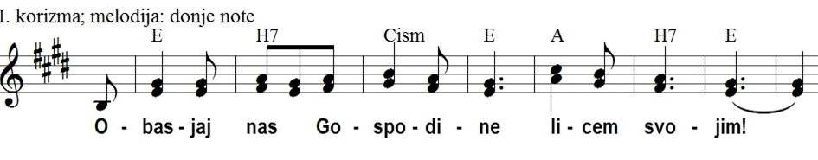
Obasjaj nas (Ps 67)
2

Slide 3
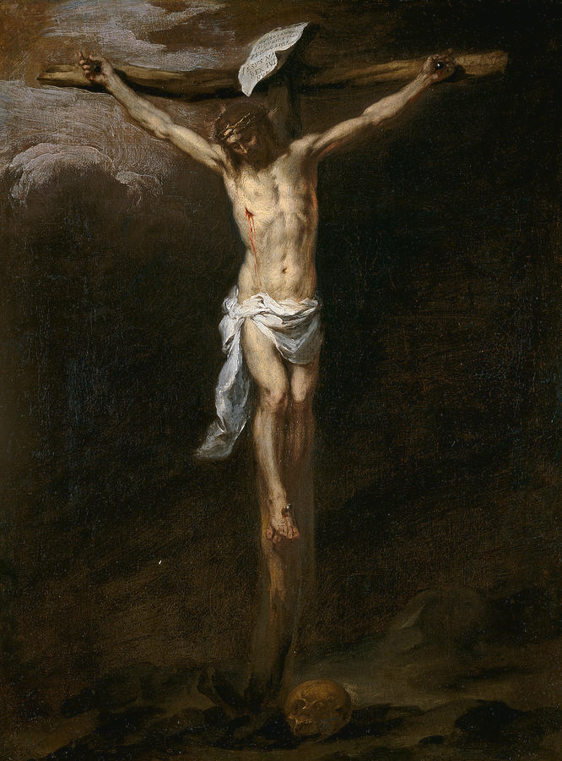
Klanjamo ti se, Kriste, i blagoslivljamo te
Vjerujte u Boga i u mene vjerujte! (Iv 14,1)
Bartolomé Esteban Murillo
Marijin dvor – Lužnica 27. 2. – 1. 3. 2026.
p. Niko Bilić, SJ zaklada-anamarija-carevic.hr

Slide 4
Moja vjera
Kako je Abraham postao vjernik
Post 15,1-6

Slide 5
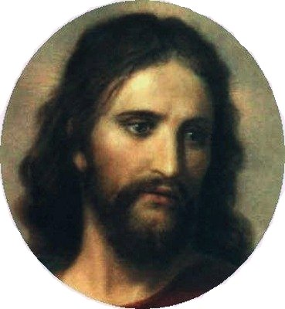
Duhovna vježba
Molitvena ura
1. Molba: što želim od Gospodina
2. Proučavanje
3. Promatranje, zamjećivanje
+ razgovor s Bogom
4. Osvrt, plodovi
5

Slide 6
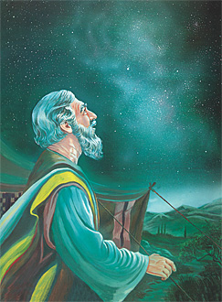
Abrahamova vjera
אמן (Post 15,6) [he’emin] pouzdati se, pokloniti povjerenje; “Amen”
Prvi: …povjerova i uračuna mu se u pravednost → Rim 4,3; Gal 3,6
Prva molitva u 15,2s
Dvostruka pritužba:
“Što ćeš mi dati?”(2), “Nisi mi dao” (3)
velik narod (12,2) ⬄ bez djece (11,30)
Abraham pronašao riječi
3 + 1 Božji odgovor (15,4s):
Ne… (15,4), Pogledaj i broji…, Ovako… (v5)
“Izvede ga” – neverbalno (יצא jaṣa’ “izvesti” v5)

Slide 7
Pogled prema gore
Pogledaj! (נבט hi. hibbit)
Usmjeren, motrilački pogled
U njega gledajte i razveselite se (נבט Ps 34,6)
Boja se u Boga gledati (נבט Izl 3,6)
Pogledao bi u mjedenu zmiju i ozdravio (נבט Br 21,9)
Oči upirem Hramu tvojemu (נבט Jn 2,5)
Gledat će onoga koga su proboli (נבט Zah 12,10; Iv 19,37)
← “pokazat ću ti zemlju” (12,1)
Nasuprot babilonskoj oholosti i nerazumijevanju

Slide 8
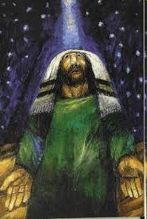
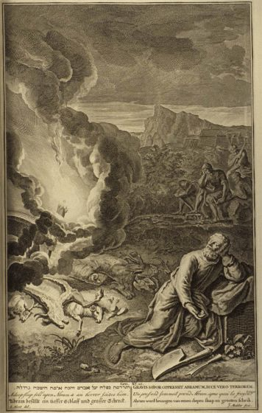
Sklapanje Saveza
Bog štit i plaća (Post 15,1), “poslije...”
Ljudski savezi – ratnički (14,13); Hebrej
Abraham se odrekao ratnoga plijena (v23)
יהוה je אל עליון El El-jon i Stvoritelj (14,22)
Božja objava:
תרדמה tard^{e}mâ tvrd san (15,12 usp. 2,21);
Goruća zublja (KS), plamen (Š.) (17) usp. Izl 3, Dj 2
Savez ברית – kako se sklapa? (Post 15,18)
Riječju: “Dat ću ti zemlju” – povjerenje pretpostavka

Slide 9
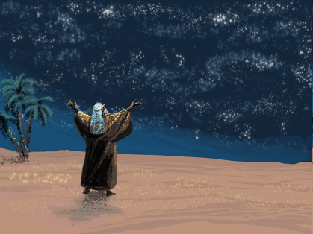
Moja vjera
Kamo ja uzdižem pogled?
Kakva je moja molitva?
Što meni Gospodin obećava?

